Slide 1
小组13-牙科医院管理系统
沈哲赟、黄嘉敏、童楚炎、卢骏宸、陆胤松
2022年6月18日

Slide 2

1
产品特色与创新点
2
架构与关键技术
3
特色与创新点
4
经验教训
5
成员分工

Slide 3

产品特色与创新点
01
附加功能
微信小程序

Slide 4
附加功能
医生可自由定制诊疗流程
前端密码sha256+nonce加密，后端使用session鉴权
设置废号惩罚措施
管理员在web端修改医生、科室信息
管理员在web端修改挂号数量限制、废号惩罚相关常数

Slide 5
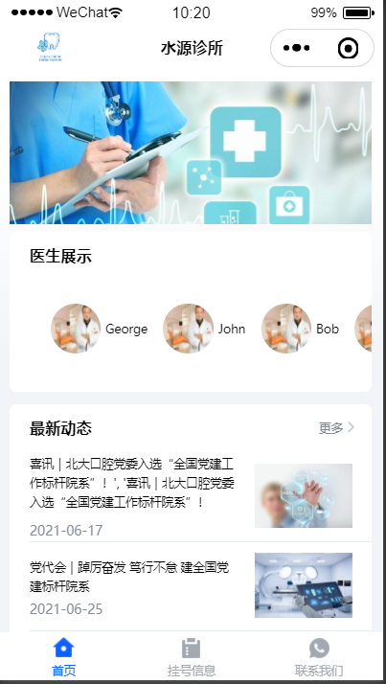
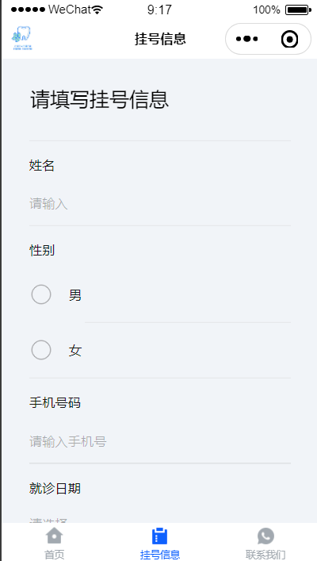
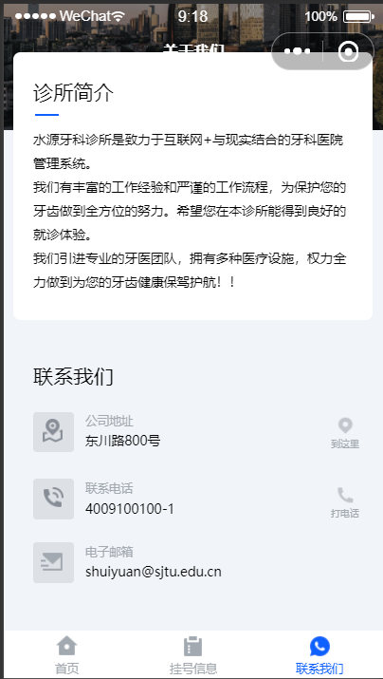
微信小程序
搭建微信小程序平台方便移动端用户了解到诊所相关信息以及及时参与挂号，提供挂号信息与Web端系统同步互动。
因为服务器架设原因和小程序云开发的限制，两者数据库不能做到直接互通，但可以利用POSTMAN或python脚本实现间接互通，考虑日后获得公网ip后完成两端数据的直接同步。
注：由于网络限制无法真正实现与后端服务器通信

Slide 6
架构与关键技术
02

Slide 7
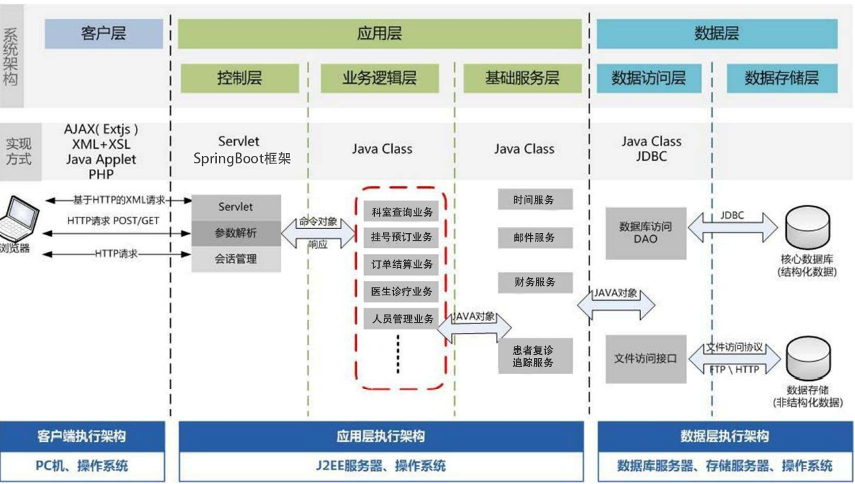
架构

Slide 8
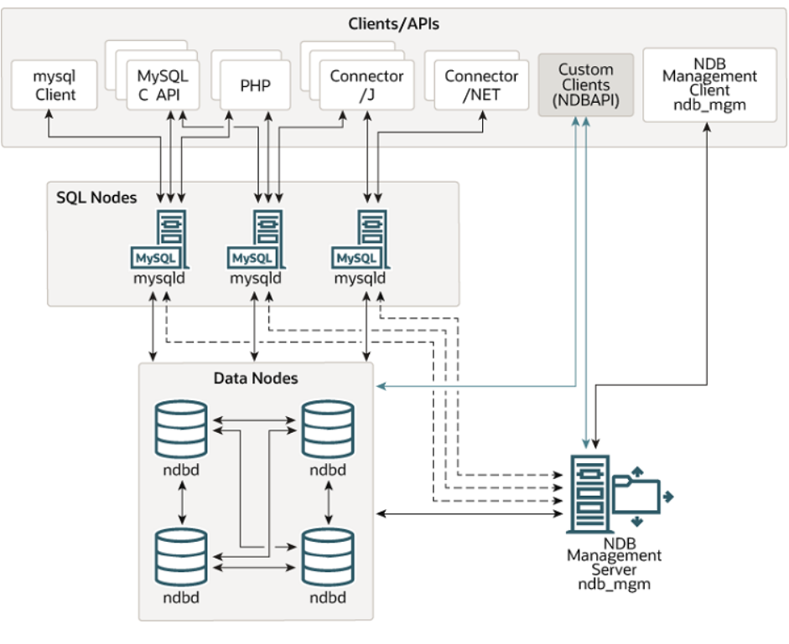
数据库（Mysql-cluster）

Slide 9
03
特色与创新点
SpringbootCache+Redis实现缓存
mysql-cluster分布式存储

Slide 10



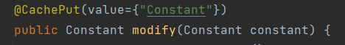
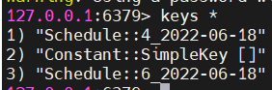
SpringbootCache+Redis实现缓存
挂号时需要反复查询剩余名额，缓存Schedule
号码数量限制等常数在长时间内不变，缓存Constant

Slide 11
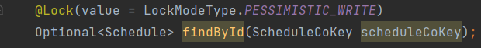
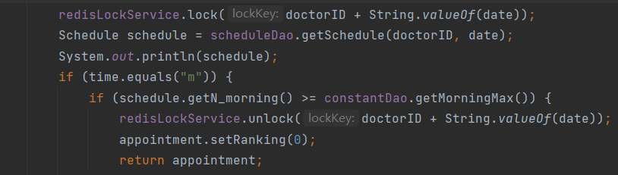
SpringbootCache+Redis实现缓存
仍需对redis加锁保证并发正确

Slide 12
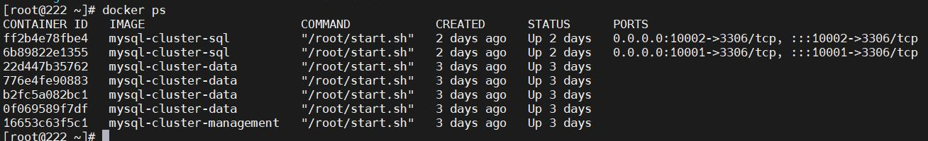
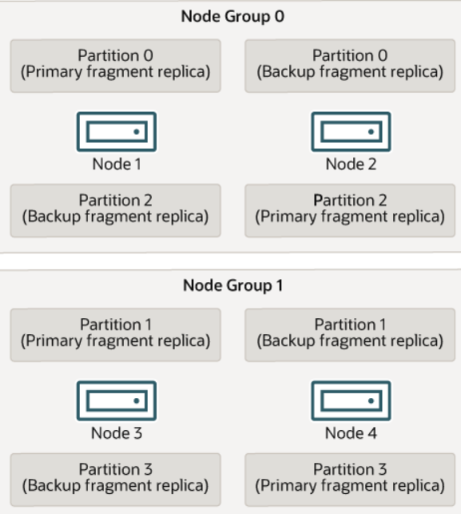
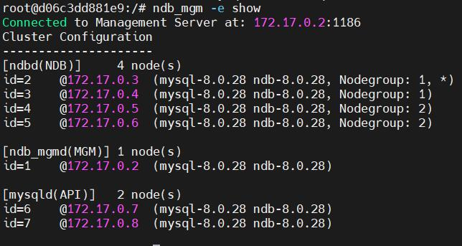
mysql-cluster分布式存储
由于机器资源不足，采用docker部署

Slide 13
经验教训
04
Git使用
代码规范
细节问题
部署方式

Slide 14





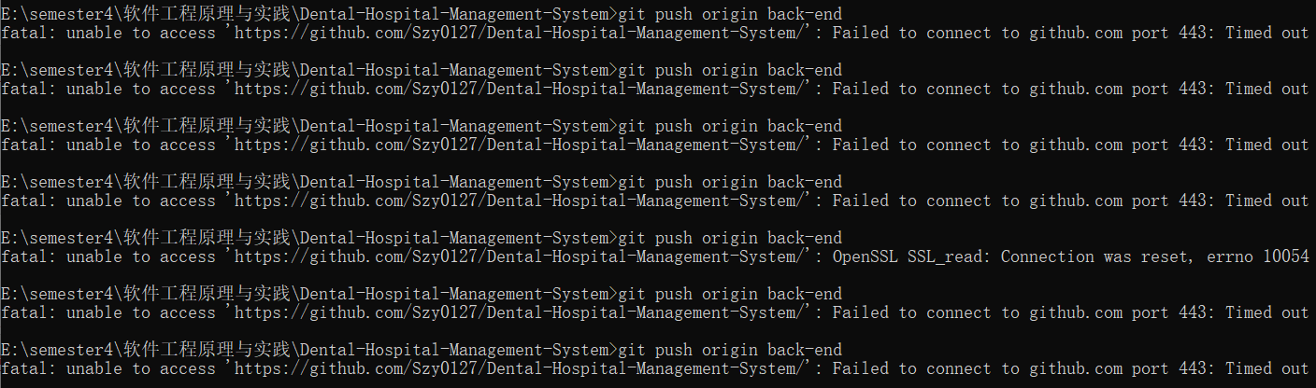
经验教训
Git使用：各成员应分工明确，负责独立版块，避免merge冲突和更大的版本问题；
代码规范：在代码编写过程中，由于各变量命名规则不统一导致了一些麻烦；
细节问题：一些代码在细节部分出现问题导致错误；
部署方式：可学习一种高效的自动化部署方式避免费时的手动操作与等待

Slide 15
成员分工
05

Slide 16
成员分工
前端：黄嘉敏、卢骏宸
后端：童楚炎、沈哲赟
小程序：陆胤松

Slide 17
感谢聆听

